Slide 1

Splitter

Slide 2
O aplikacji
„Splitter" to aplikacja służąca do równomiernego podziału obowiązków wśród współlokatorów. Pozwala na dodawanie domowych obowiązków wykonywanych przez użytkowników. Posiada system punktowy motywujący do systematycznej pracy. Użytkownik dostaje punkty dostosowane do trudności oraz poświęconego czasu na dane zadanie (np. za wyrzucenie śmieci czy rozwieszenie prania). W każdym miesiącu współlokatorzy powinni otrzymać podobną sumę punktów. Aktualny stan punktów można śledzić w oknie „Ranking” jako tabelę oraz w formie wykresu.

Slide 3



Co wykorzystam?
C++
biblioteka SFML

Slide 4
Jak to zrobię?
Aplikację napiszę w języku C++ z wykorzystaniem biblioteki SFML. Środowiskiem, które wybrałem jest Code::Blocks. Konta, zadania i punkty będą zapisywane w formacie json. Do szyfrowania hasła użyję najprawdopodobniej szyfru Cezara. Wykres postaram się stworzyć w formie prostokątnych słupków, które będą rosnąć wraz z liczbą punktów danego użytkownika.

Slide 5
Funkcje "bonusowe" - jeśli zostanie czas
- Dodatkowe punkty za regularne wykonywanie zadań
- ranking z wynikami z poprzednich miesięcy
- możliwość tworzenia różnych grup

Slide 6
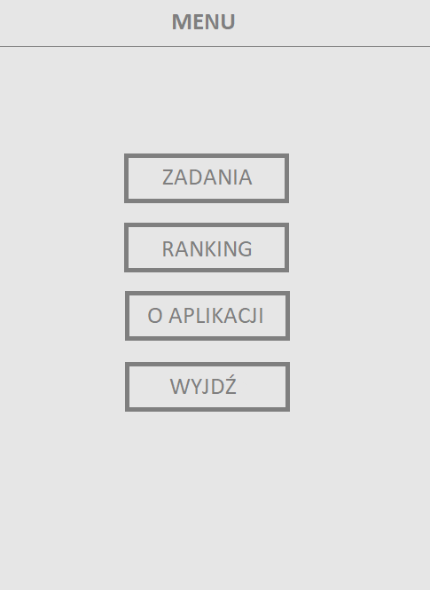
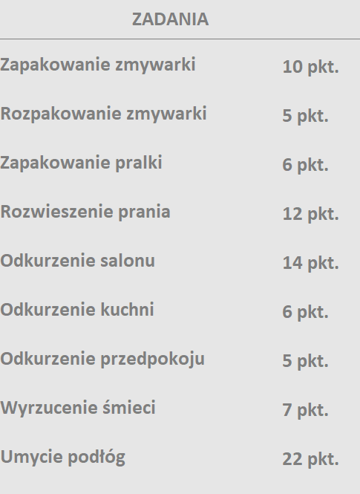
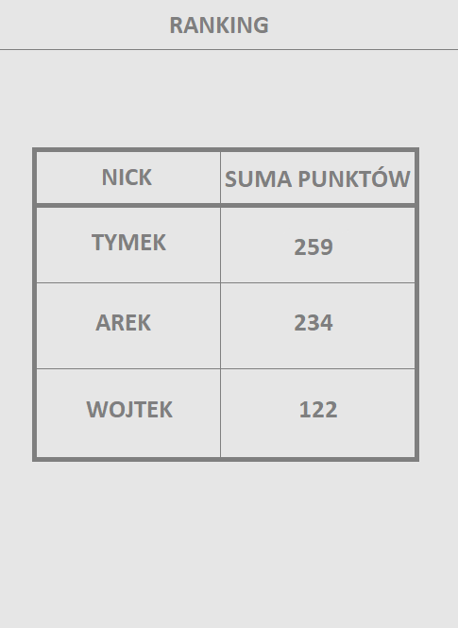
Jak to będzie wyglądać? Grafika jest poglądowa, ostateczny wygląd może się zmienić.

Slide 7

Zalety
Prostota obsługi
Równomierny podział obowiązków między wspólokatorów
System punktowy motywuje do działania
W każdej chwili wiadomo kto, ile ma punktów
Każda grupa współlokatorów może dostosować zadania oraz punktacje pod własne potrzeby

Slide 8
Harmonogram
- do 9.11.2021: menu główne, ekran "o aplikacji"
- do 23.11.2021: system rejestracji i logowania wraz z szyfrowaniem hasła
- do 7.12.2021: możliwość dodawania i usuwania aktywności wraz z punktami oraz zaznaczanie wykonanych zadań
- do 21.12.2021: ranking jako tabela i jako wykres
- do 11.01.2022: dodanie ekranu powitalnego i pożegnalnego, tryb nocny
- do 25.02.2022: ewentualne dopracowanie wyglądu aplikacji, dodanie funkcji "bonusowych" oraz zamieszczenie ostatecznej wersji aplikacji w repozytorium

Slide 9
Źródła grafiki
https://www.google.com/url?sa=i&url=https%3A%2F%2Fbrandslogos.com%2Fc%2Fc-logo%2F&psig=AOvVaw0e8t_8SLDrPtg0TgoqJ8a2&ust=1635270256768000&source=images&cd=vfe&ved=0CAsQjRxqFwoTCJjQncmO5vMCFQAAAAAdAAAAABAD
https://upload.wikimedia.org/wikipedia/commons/thumb/b/bf/SFML2.svg/1200px-SFML2.svg.png
https://www.google.com/url?sa=i&url=https%3A%2F%2Fjoinup.ec.europa.eu%2Fcollection%2Finteroperability-test-bed-repository%2Fsolution%2Finteroperability-test-bed%2Fnews%2Fnew-json-validation-service-available&psig=AOvVaw1PWnLQ90n07Nnn0xgcQHyW&ust=1635273275442000&source=images&cd=vfe&ved=0CAsQjRxqFwoTCOi74-iZ5vMCFQAAAAAdAAAAABAD

Slide 10
Dziękuję za uwagę!
Arkadiusz Walęga

